Slide 1

Agrotouristische Aktivitäten im Wallis
Analyse der Ergebnisse aus der Umfrage im Herbst 2014

Slide 2
Inhalt
Kontext
Methodisches Vorgehen
Ergebnisse
  Agrotouristische Aktivitäten im Allgemeinen
  Besucher, Pflege der Qualität und der Kundenbeziehung
  Verpflegung
  Unterkunft
  Weiterbildung
  Stärken und Schwächen
  Kommunikation der Daten
Anhang

Slide 3
1. Kontext
Die in dieser deskriptiven Analyse vorgelegten Ergebnisse sind einem partizipatorischen Ansatz und einer Initiative der Dienststelle für Landwirtschaft des Kantons Wallis (SCA) in Zusammenarbeit mit der Walliser Landwirtschaftskammer sowie Valais/Wallis Promotion zu verdanken.
Die Dienststelle für Landwirtschaft (SCA) sammelt seit 2011 Daten, um die Vielfalt der agrotouristischen Aktivitäten im Kanton und die Auswirkungen der Förderungspolitik, insbesondere auf das Zusatzeinkommen der Betreiber, evaluieren zu können.
Der Wille der SCA, die Dienstleister dafür zu sensibilisieren, dass es wichtig ist, die betreffenden Informationen abzugeben und auszutauschen, deckt sich mit den Zielen des Walliser Tourismus Observatoriums (OVT). Deshalb ist das OVT sehr daran interessiert, die oben genannten Organisationen bei der Datenerhebung zu unterstützen, so dass eine Übersicht über die Art und die Bedeutung der agrotouristischen Aktivitäten im Kanton ermöglicht wird.

Slide 4
2. Methodisches Vorgehen
Prozesse
Bestimmen der Ziele für die Untersuchung
  SCA, Walliser Landwirtschaftskammer , Valais/Wallis Promotion und OVT
Redigieren der ersten Fassung des Fragebogens
  OVT
Anpassen des Fragebogens und Validieren der definitiven Fassung
  SCA, Walliser Landwirtschaftskammer , Valais/Wallis Promotion
Online-Stellen des Fragebogens in zwei Sprachen
  OVT (107 Fragen)
Kommunikation an Datenbasis (Agrotourismus-Betreiber)
  Walliser Landwirtschaftskammer (300 Betreiber unter Vertrag)
Erstellen eines Analyseberichts mit beschreibendem Charakter
  OVT (56 Antworten, d.h. eine Rücklaufquote von 18.6 %)

Slide 5
2. Methodisches Vorgehen
Präzisierungen zur Auswertung
Die Analyse-Ergebnisse werden mit Grafiken und/oder Häufigkeitstabellen dargestellt.
Häufigkeitstabellen können Ergebnisse von einfachen Analysen oder von kombinierten Analysen darstellen.
Aus Tabellen zu kombinierten Analysen wird ersichtlich, wie die verschiedenen untersuchten Unter-Gruppen sich zueinander verhalten.
Im nachstehenden Bericht werden die Ergebnisse der kombinierten Analysen durch Tabellen veranschaulicht, in denen die Werte, je nach statistischer Bedeutung, schwarz, rosa oder blau erscheinen.
Obschon die schwarzen Werte nicht vernachlässigt werden dürfen, verdienen doch in erster Linie die Ergebnisse in Rosa und Blau am meisten Beachtung.
Eine blaue Zahl bedeutet nämlich, dass die entsprechende Angabe statistisch übervertreten ist. Hingegen weist eine rosa Zahl darauf hin, dass die Angabe statistisch untervertreten ist.
Beispiel: In nebenstehender Kreuztabelle werden die Ergebnisse einer kombinierten Analyse mit zwei Merkmalen (Berufsgruppe und Gender) dargestellt.

Slide 6
3. Ergebnisse
Agrotouristische Aktivitäten im Allgemeinen
Mehr als 50% der agrotouristischen Aktivitäten betreffen Betriebe im Weinbau, in der Weinherstellung oder in der Landwirtschaft im Tal.
Die Betriebe in den Bergen oder auf der Alp machen zusammen etwas weniger als 40% aus.

Slide 7
3. Ergebnisse
Agrotouristische Aktivitäten im Allgemeinen
Andere Betriebsformen

Slide 8
3. Ergebnisse
Agrotouristische Aktivitäten im Allgemeinen
Die bei weitem am häufigsten angebotene Leistung ist der Direktverkauf von Produkten: Nur 6 Umfrageteilnehmer gaben an, keinen Direktverkauf zu betreiben. Kommentierte Degustationen sind ebenfalls weit verbreitet: Mehr als die Hälfte der Umfrageteilnehmer bieten solche an. Auch geführte Rundgänge und Verpflegung sind bei den Umfrageteilnehmern gut vertretene Dienstleistungen.
Nur 9 der insgesamt 53 Umfrageteilnehmer bieten eine Unterkunftsmöglichkeit an. Wellness-Angebote sind sogar nur in 4 Betrieben zu finden. Dieser letzte Punkt ist verständlich, wenn man berücksichtigt, wie hoch die nötigen Investitionen sind (Anschaffung und Installation eines Whirlpools, einer Sauna usw.); zudem braucht es eine Zusatzausbildung, wenn man z.B. Massagen oder Anwendungen glaubhaft anbieten möchte.

Slide 9
3. Ergebnisse
Agrotouristische Aktivitäten im Allgemeinen
Zwar zieht der Sommer eindeutig am meisten Agrotouristen ins Wallis (über 86% der Antworten bestätigen das), aber agrotouristische Aktivitäten zeichnen sich gerade auch dadurch aus, dass sie sich über das ganze Jahr verteilen (lassen). Es ist sehr interessant zu beobachten, wie gut die Zahlen für den Herbst und den Frühling sind. Dies ist ein entscheidender Vorteil im Vergleich zur starken Saisonabhängigkeit, die andere Akteure im Walliser Tourismus kennen.
Hervorzuheben gilt es auch, dass mit beinahe 50% der Umfrageteilnehmer, bei denen Aktivitäten auf Anfrage möglich sind, die Anpassungsbereitschaft an den Kunden sehr hoch ist.

Slide 10
3. Ergebnisse
Agrotouristische Aktivitäten im Allgemeinen
Für 45% der Umfrageteilnehmer machen die agrotouristischen Aktivitäten zwischen 11 und 20% der gesamten Arbeitsleistung auf dem Hof aus.
Bei den übrigen Umfrageteilnehmern fallen die Antworten recht unterschiedlich aus. Allerdings gibt nur ein kleiner Teil der Befragten (7,9%) an, mehr als 60% ihrer Arbeitszeit für agrotouristische Aktivitäten einzusetzen.

Slide 11
3. Ergebnisse
Agrotouristische Aktivitäten im Allgemeinen
Weinbau- und Weinherstellungsbetriebe sind übervertreten, wenn man den Anteil am Arbeitsaufwand zwischen 21 und 40% ansetzt; sie sind untervertreten bei einem Anteil von 41 bis 60%.
Umfrageteilnehmer, die Landwirtschaft in den Bergen betreiben, sind bei einem Arbeitsaufwand von 41 bis 60% übervertreten.
Alpwirtschaften sind tendenziell übervertreten bei einer Arbeitslast von über 60%; dies steht in krassem Gegensatz zu Betrieben auf dem Talboden, bei denen ein Arbeitsaufkommen von weniger als 10% übervertreten ist.

Slide 12
3. Ergebnisse
Agrotouristische Aktivitäten im Allgemeinen
Mehr als 60% der Betriebe, die sich am Agrotourismus beteiligen, zählen mehr als 1,25 SAK.

Slide 13
3. Ergebnisse
Agrotouristische Aktivitäten im Allgemeinen
Es ist offensichtlich: Agrotouristische Aktivitäten werden mehrheitlich von Angehörigen der Betreiberfamilie betreut. Abgesehen von der Verpflegung (50:50) und von Spielen/Freizeitaktivitäten werden die Arbeitsleistungen für die Angebote vorwiegend mit Hilfe der Familie erbracht.
Die kommentierten Degustationen sind unter dem Kriterium „hauptsächlich durch die Familie betreut“ übervertreten. Grund dafür ist wohl, dass sich die Familie bestens mit den Produkten auskennt und auch eine gewisse Leidenschaft für sie aufbringt, was eine überzeugende Degustation überhaupt erst möglich machen.

Slide 14
3. Ergebnisse
Agrotouristische Aktivitäten im Allgemeinen
Mehr als 84% der verkauften Produkte stammen aus dem eigenen landwirtschaftlichen Betrieb. Werden auch noch andere Produkte angeboten, so stammen sie grossenteils aus dem Wallis. Die zweite Grafik bestätigt dies, denn die Produkte aus dem eigenen Betrieb sind beim Direktverkauf stark übervertreten, gefolgt von den Produkten aus dem Wallis.

Slide 15
3. Ergebnisse
Besucher, Pflege von Qualität und Kundenbeziehung
Bei einem Mittelwert von 807 Besuchern, einem Medianwert von 100 und einer Standardabweichung von 1942 lässt sich sagen, dass die Antworten sehr unterschiedlich sind und die Streuung der erfassten Daten gross ist.
Mit einem prozentualen Anteil von über 10% fallen zwei Gruppen auf: Betreiber mit weniger als 15 Tagesbesuchern pro Jahr (17,9%) und solche mit jährlichen Besucherzahlen zwischen 100 und 299 (12,5%).
Es muss präzisiert werden, dass nur 57% der Umfrageteilnehmer diese Frage beantwortet haben. Das mag damit zusammenhängen, dass die Betreiber ihre Besucher nicht systematisch erfassen und somit Schwierigkeiten haben, die jährliche Besucherzahl anzugeben.

Slide 16
3. Ergebnisse
Besucher, Pflege von Qualität und Kundenbeziehung
Nur 5 von den insgesamt 9 Betreibern, die angegeben hatten, eine Unterkunft für die Nacht anzubieten, haben diese Frage beantwortet. Die Zahlen sind somit nicht sehr repräsentativ.
Auch hier weisen Mittelwert, Medianwert und Standardabweichung auf eine sehr grosse Streuung hin.

Slide 17
3. Ergebnisse
Besucher, Pflege von Qualität und Kundenbeziehung
Die Grafik belegt, dass alle Kundensegmente potenzielle Konsumenten von agrotouristischen Leistungen sind. Kein einziges Kundensegment erscheint an markanter Stelle; es gibt also keine besonders wichtigen Abnehmer von Agrotourismusangeboten. Gleiches wird dadurch bestätigt, dass es weder Über- noch Untervertretungen gibt.
Was die allgemeine Verteilung angeht, so wird ersichtlich, dass Familien, Jugendliche/Paare ohne Kinder und organisierte Reisegruppen 19,5% der gesamten Kundschaft ausmachen. Mit je 20% bzw. 21,50% sind Paare fortgeschrittenen Alters einerseits und Individualgäste andererseits leicht besser vertreten.

Slide 18
3. Ergebnisse
Besucher, Pflege von Qualität und Kundenbeziehung
Die Kundschaft von agrotouristischen Betrieben kann als vorwiegend regional bzw. einheimisch bezeichnet werden. Bei Prozentsätzen von über 50% ist das Wallis gleich zweimal übervertreten – ein eindeutiger Beweis.

Slide 19
3. Ergebnisse
Besucher, Pflege von Qualität und Kundenbeziehung
Die Kunden von agrotouristischen Betrieben kommen in erster Linie aus der Schweiz (66%); andere Länder sind deutlich weniger stark vertreten.

Slide 20
3. Ergebnisse
Besucher, Pflege von Qualität und Kundenbeziehung
Beinahe die Hälfte der Umfrageteilnehmer sind einem Label oder einer Marke angeschlossen. Eine Liste der genannten Labels und Marken befindet sich im Anhang.

Slide 21
3. Ergebnisse
Besucher, Pflege von Qualität und Kundenbeziehung
Die Mitgliedschaft bei einer professionellen Organisation ist weniger häufig als die Zugehörigkeit zu einem Label oder einer Marke.
Mehr als die Hälfte der Umfrageteilnehmer gehören keiner professionellen Organisation an. Ein Grund dafür könnte sein, dass es im Wallis nur wenige solche Vereinigungen gibt. Eine Liste der von den Befragten genannten Organisationen kann im Anhang eingesehen werden.

Slide 22
3. Ergebnisse
Besucher, Pflege von Qualität und Kundenbeziehung
Mehr als 2/3 der Umfrageteilnehmer verwenden kein spezifisches System, um bei Kunden nachzufragen, wie zufrieden sie waren, oder um die Kundenbeziehung zu pflegen. Es werden allenfalls klassische Methoden wie Fragbogen eingesetzt.
Zu ergänzen ist, dass unter „Anderes“ persönliche Kontakte zu den Kunden genannt wurden sowie ein Austausch über die Internet-Seite oder via E-Mail.

Slide 23
3. Ergebnisse
Besucher, Pflege von Qualität und Kundenbeziehung
Nur 14% der Betreiber verwenden ein Reservationssystem. Einige Umfrageteilnehmer machen übrigens keinen Unterschied zwischen einem eigentlichen Reservationssystem (back-office) und den Vertriebskanälen im Internet. Dass nur so selten auf ein Reservationssystem zurückgegriffen wird, mag damit zusammenhängen, dass nur wenige Umfrageteilnehmer eine Unterkunft anbieten: Ein Reservationssystem scheint somit gar nicht nötig.
Die Mehrheit der Umfrageteilnehmer sind auf keiner Reservationsplattform im Internet vertreten. Zudem beziehen sich diejenigen Teilnehmer, die die Frage bejahen, meist auf das Reservationssystem ihrer Destination.

Slide 24
3. Ergebnisse
Verpflegung
Im Agrotourismus sind die Verpflegungsmöglichkeiten sehr vielfältig; Degustationsräume und Verpflegung auf dem Hof wiegen aber vor. Nur eine Minderheit der Anbieter bietet der Kundschaft flexible Verpflegungszeiten. Unter „Anderes“ werden insbesondere der „Brunch auf der Alp“ und der „Apero im Rebberg“ oder „Apero auf dem Feld“ angeführt.

Slide 25
3. Ergebnisse
Verpflegung
Was die Platzverhältnisse angeht, so sind es durchschnittlich 48 Sitzplätze und 74 Stehplätze. Fast bei allen Umfrageteilnehmern liegt die Zahl der Sitzplätze unter 80; bei den Stehplätzen ist das Spektrum breiter, was durch eine doppelt so grosse Standardabweichung bestätigt wird.

Slide 26
3. Ergebnisse
Verpflegung
Beinahe 50% der Befragten gaben an, in den nächsten fünf Jahren an ihrem Verpflegungsangebot nichts verändern zu wollen (weder Qualität noch Quantität). Mehr als 55% haben vor, ihre Verpflegungsinfrastruktur zu renovieren/vergrössern.

Slide 27
3. Ergebnisse
Verpflegung
Die Verpflegung wird sehr deutlich als Aktivität wahrgenommen, welche die Produkte und das Image des Betriebs aufwerten können. Die Betreiber betrachten sie nicht als zu aufwändig und sind der Meinung, dass sie über die nötigen Kompetenzen verfügen. Zudem glauben sie, dass Entwicklungspotenzial vorhanden ist, aber auch, dass die Erwartungen der eigenen Kunden erfüllt sind.

Slide 28
3. Ergebnisse
Verpflegung
Woher stammen die Produkte, die Sie für die von Ihnen angebotene Verpflegung verwenden?
Mit einem Anteil von über 72% verwenden die Betreiber für die Zubereitung der von ihnen angebotenen Verpflegung mehrheitlich Produkte aus dem Wallis oder aus der Region.
Erstaunlich ist der sehr kleine Anteil an Produkten aus dem eigenen Betrieb.

Slide 29
3. Ergebnisse
Verpflegung
Mehr als 80% der Umfrageteilnehmer sagen, dass sie mit ihrem Verpflegungsangebot absolut oder mehrheitlich zufrieden sind. Niemand ist völlig unzufrieden damit, was auch die Tatsache bestätigt, dass kein einziger Betreiber beabsichtigt, diese Aktivität in den nächsten fünf Jahren aufzugeben.

Slide 30
3. Ergebnisse
Unterkunft
Alle 9 Umfrageteilnehmer, die angaben, eine Schlafmöglichkeit anzubieten, haben diese Frage beantwortet.
Mehr als die Hälfte der angebotenen Übernachtungsmöglichkeiten sind Gästezimmer. Bemerkenswert ist, dass niemand Schlafplätze im Stroh anbietet. Gewisse Anbieter überlegen sich jedoch, ob sie „exotischere“ Unterkunftsarten anbieten wollen, wie z.B. Hütten, Tipis oder Jurten.

Slide 31
3. Ergebnisse
Unterkunft
Die durchschnittliche Bettenzahl variiert je nach Unterkunftsart stark, doch belegen die Antworten, dass im Agrotourismus typischerweise kleine Strukturen vorherrschen, was keine Überraschung ist. In obiger Tabelle bezeichnen „Min“ und „Max“ die jeweils kleinste und grösste Bettenzahl je Unterkunftsart. Die „Summe“ bezieht sich auf die Gesamtzahl der angebotenen Betten aller Betriebe, die diese Unterkunftsart anbieten.
Der grösste Betrieb zählt 33 Betten, der kleinste 1 einziges. Je mehr Betten angeboten werden, umso grösser wird der Arbeitsaufwand. Die bescheidenen Kapazitäten der Betriebe müssen in Zusammenhang damit gesehen werden, dass 45% der Befragten angaben, der Agrotourismus mache weniger als 21% ihres gesamten Arbeitsaufwands aus.

Slide 32
3. Ergebnisse
Unterkunft
Bezüglich der Grösse der angebotenen Unterkunft haben zwei Drittel der Befragten keine Veränderung vorgesehen. Zwei Umfrageteilnehmer möchten die Kapazität ihrer Infrastruktur erhöhen; ein Teilnehmer beabsichtigt, sie zu verringern.
Auf qualitativer Ebene sind die Pläne geteilt: Die einen wollen nichts verändern und alles so lassen, wie es ist; die andern wollen die Qualität ihrer Unterkunft verbessern und mehr Komfort bieten.

Slide 33
3. Ergebnisse
Unterkunft
Die Eigeneinschätzung ist ähnlich wie beim Verpflegungsangebot. Auch hier neigen die Betreiber dazu, das Unterkunftsangebot als geeignet zu betrachten, die Produkte und vor allem das Image ihres Betriebs aufzuwerten. Der Vorteil eines interessanten Aufwand/Ertragsverhältnisses wird stärker betont als bei der Verpflegung. Schliesslich betrachten sich die Betreiber auch als ausreichend kompetent, um die Aufgaben, die mit einem solchen Angebot einhergehen, zu erfüllen; diese erscheinen ihnen nicht als eine zu hohe Belastung.

Slide 34
3. Ergebnisse
Unterkunft
Alle Antworten gingen dahin, dass die Anbieter mit ihrem Unterkunftsangebot zufrieden sind; zwei Drittel sind sogar absolut zufrieden.

Slide 35
3. Ergebnisse
Weiterbildung
In Bezug auf Weiterbildungskurse sind die Ansichten sehr geteilt. Das Nicht-Interesse an solchen Kursen überwiegt nur mit einer einzigen Stimme.
Die 25 Betreiber, die an solchen Kursen interessiert wären, würden sich am liebsten im Marketing-Bereich weiterbilden, wobei klassische Marketingkurse leicht weniger gefragt scheinen als eine Ausbildung im Umgang mit dem E-Marketing.

Slide 36
3. Ergebnisse
Agrotourismus im Wallis: Stärken und Schwächen
Die Betreiber sind mehrheitlich der Meinung, dass die ständige Weiterentwicklung des Angebots dem Agrotourismus im Wallis zuträglich ist. Sie wünschen eine breitere Diversifikation.
Die Hautschwächen sind: mangelnder Einsatz von neuen Technologien und zu geringe Entwicklung von Pauschalangeboten (Packages). Auch wird das Angebot als zu wenig schlüssig und kohärent betrachtet (54%); allerdings ist bei diesem Punkt auch die Gegenmeinung mit «trifft überhaupt nicht zu» sehr stark vertreten. Als Stärken werden betrachtet: die stetige Angebotsentwicklung, die Arbeit von Valais/Wallis Promotion und das Lobbying von Touruval.

Slide 37
3. Ergebnisse
Bereitschaft, Angaben zu machen, um im Gegenzug die Ergebnisse der Analyse zu erfahren
40 Betreiber sind bereit, mit dem Walliser Tourismus Observatorium zusammenzuarbeiten. 37 Betreiber können direkt kontaktiert werden, da sie sich beim Ausfüllen des Fragbogens freiwillig identifiziert haben.

Slide 38
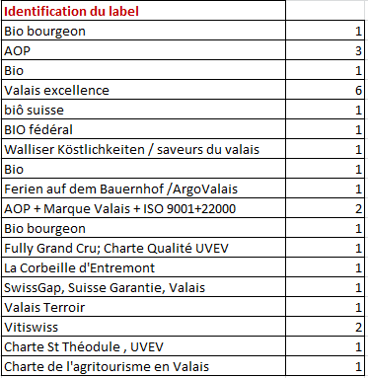
4. Anhang

Slide 39
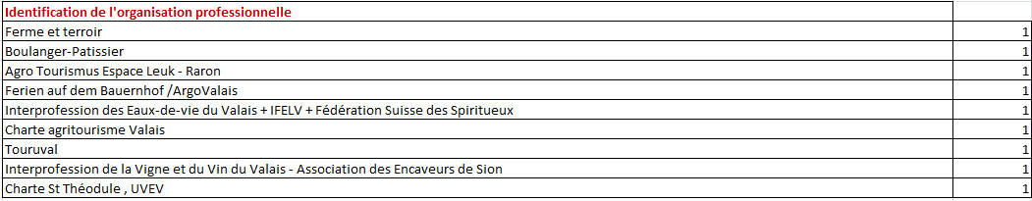
4. Anhang

Slide 40
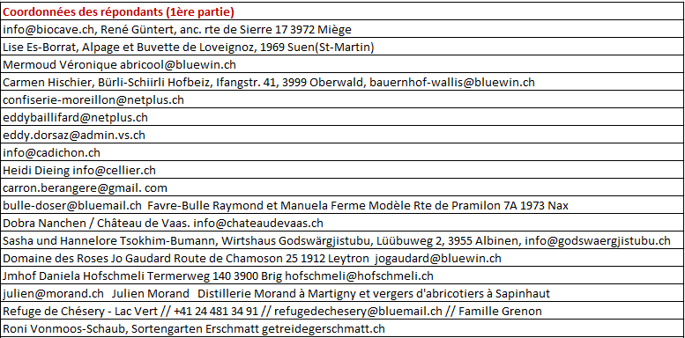
4. Anhang

Slide 41
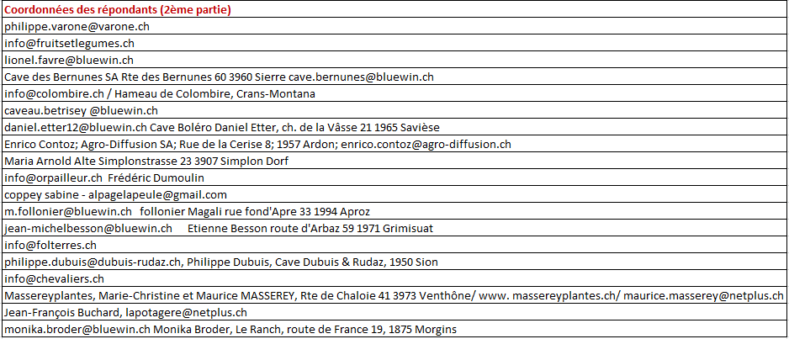
4. Anhang

Slide 42

Kontakt
Observatoire valaisan du tourisme
c/o Institut de Tourisme
TechnoPôle 3
CH - 3960 Sierre
T +41 27 606 90 88
F +41 27 606 90 00
info@tourobs.ch
www.tourobs.ch

